Slide 1
Исследование частоты публикаций в паблике “Quality Journal” за последний месяц
Даниил Мазлов, Лина Мальцева, Артем Рембо

Slide 2
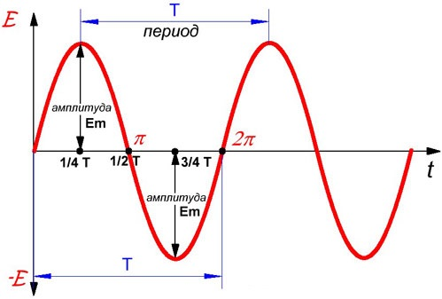
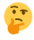
Что хотели
Получить 5 по Комплингу за год
Исследовать, как часто делаются публикации в конкретном паблике
Кушац

Slide 3
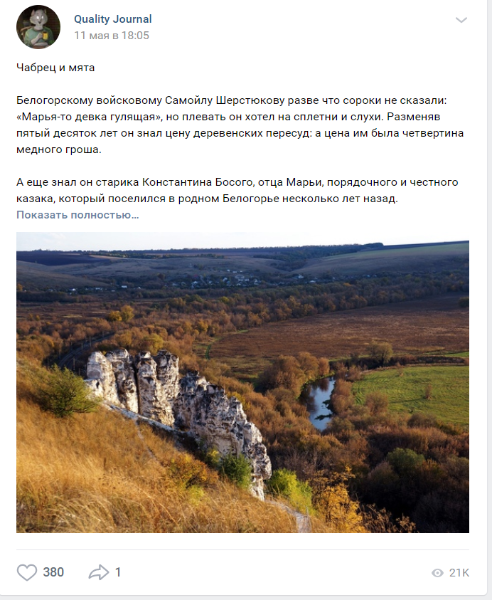
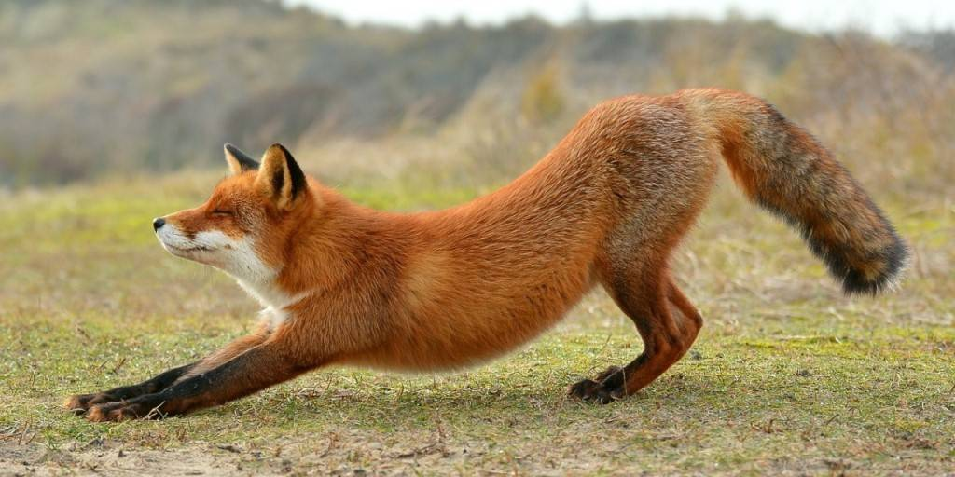
Задачи, амбиции
Стать президентом (Даня)
Запарсить публикации из паблика за последний месяц
Тртртртртр (тоже Даня)
Проанализировать количество публикаций за день в зависимости от дня
Сделать «презентацию-огонь»

Slide 4
Что получилось
Всё…

Slide 5
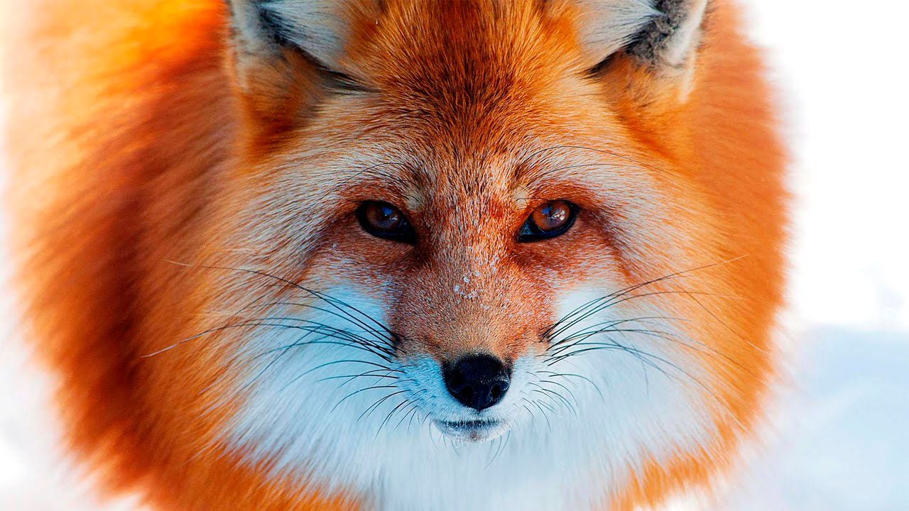
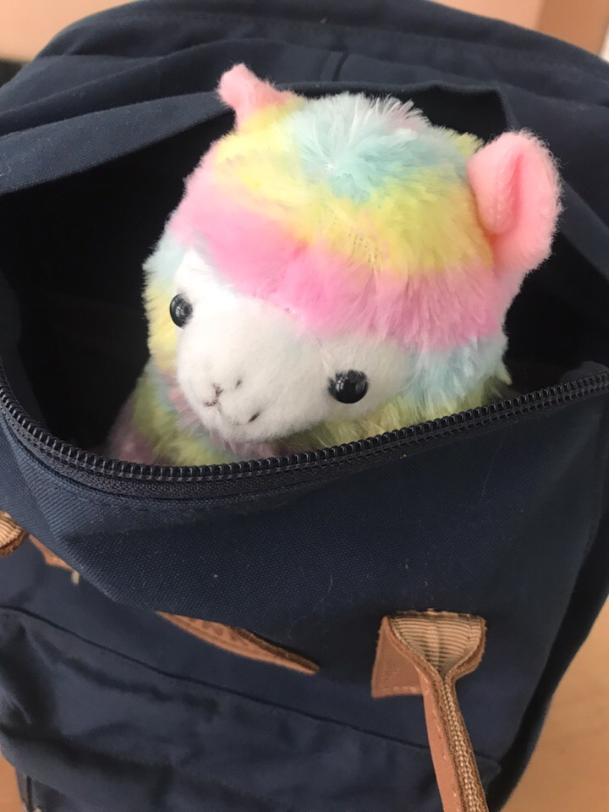
Спасибо за внимание

Slide 6
На самом деле
Даня не стал президентом ☹
Итоги:
Разделение на «дневное время» и «ночное время».
В период с 23.00 до 7.00 появляется 2-3 публикации: примерно 23.30, 5.10 и 6.05 (выявлено некое «расписание»
В «дневное время» публикации появляются с частотой примерно раз в полтора часа

Slide 7
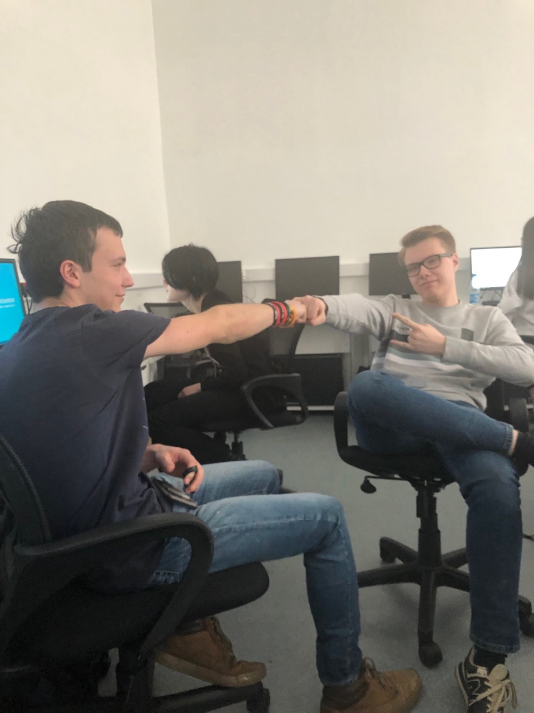
Теперь точно спасибо за внимание

